Slide 1

ASP Team 103 – Aufgabe 504: RSA
Technische Universität München
TUM School of Science
Lehrstuhl für Rechnerarchitektur und parallele Systeme
Teammitglieder:
Guo Linfeng
Özakay Baris
Julian Julian

Slide 2
Inhaltsverzeichnis
RSA und die Funktionsweise
Generierung von N
Der Verschlüsselungsexponent e
Der Entschlüsselungsexponent d
Korrektheit
Performanz Analyse
Schwierigkeiten bei der Implementierung
Zusammenfassung

Slide 3
RSA und die Funktionsweise
Im Jahr 1977 veröffentlicht
Nach seinen Erfindern Rivest, Shamir und Adleman ernannt
Öffentlichen und- privaten Schlüssel
- (e, N) und (d, N)
- Bestimmten mathematischen Eigenschaften müssen erfüllen
Wird bei E-Mails, Webservern oder Banken verwendet
Das Verfahren besteht aus vier Schritten:
- Schlüsselgenerierung
- Schlüsselverteilung
- Verschlüsseln
- Entschlüsseln

Slide 4
Generierung von N

Slide 5
Der Verschlüsselungsexponent e
Eigenschaft: Teilerfremd zu φ(N) und 1 < e < φ(N)
Performanz und Effizienz
Weniger Multiplikation
Weniger Modulo
Kleineres Hamming Gewicht und Bit Länge
Camicael

Slide 6
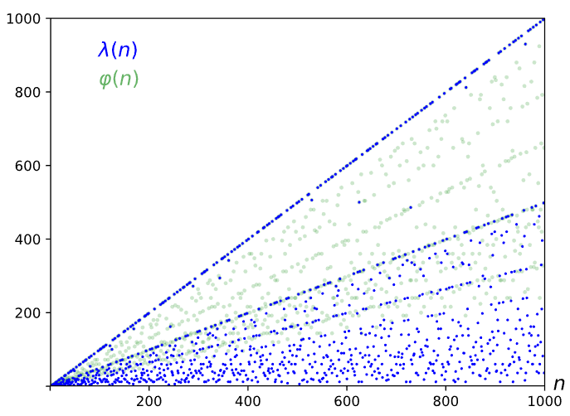

Camicael Funktion
λ Funktion
Berechnet den kleinsten positiven Quotienten der φ- Funktion
Kleinere obere Schranke

Slide 7



Der Entschlüsselungsexponent d
Der größte gemeinsame Teiler GCD, Euklischer Algorithmus
Erweiterter euklidischer Algorithmus

Slide 8
Korrektheit

Slide 9
Performanzanalyse

Slide 10
Schwierigkeiten bei der Implementierung

Slide 11
Zusammenfassung

Slide 12
Danke fürs Zuhören !

